Slide 1

Учись мыслить быстро,
играючи

Slide 2
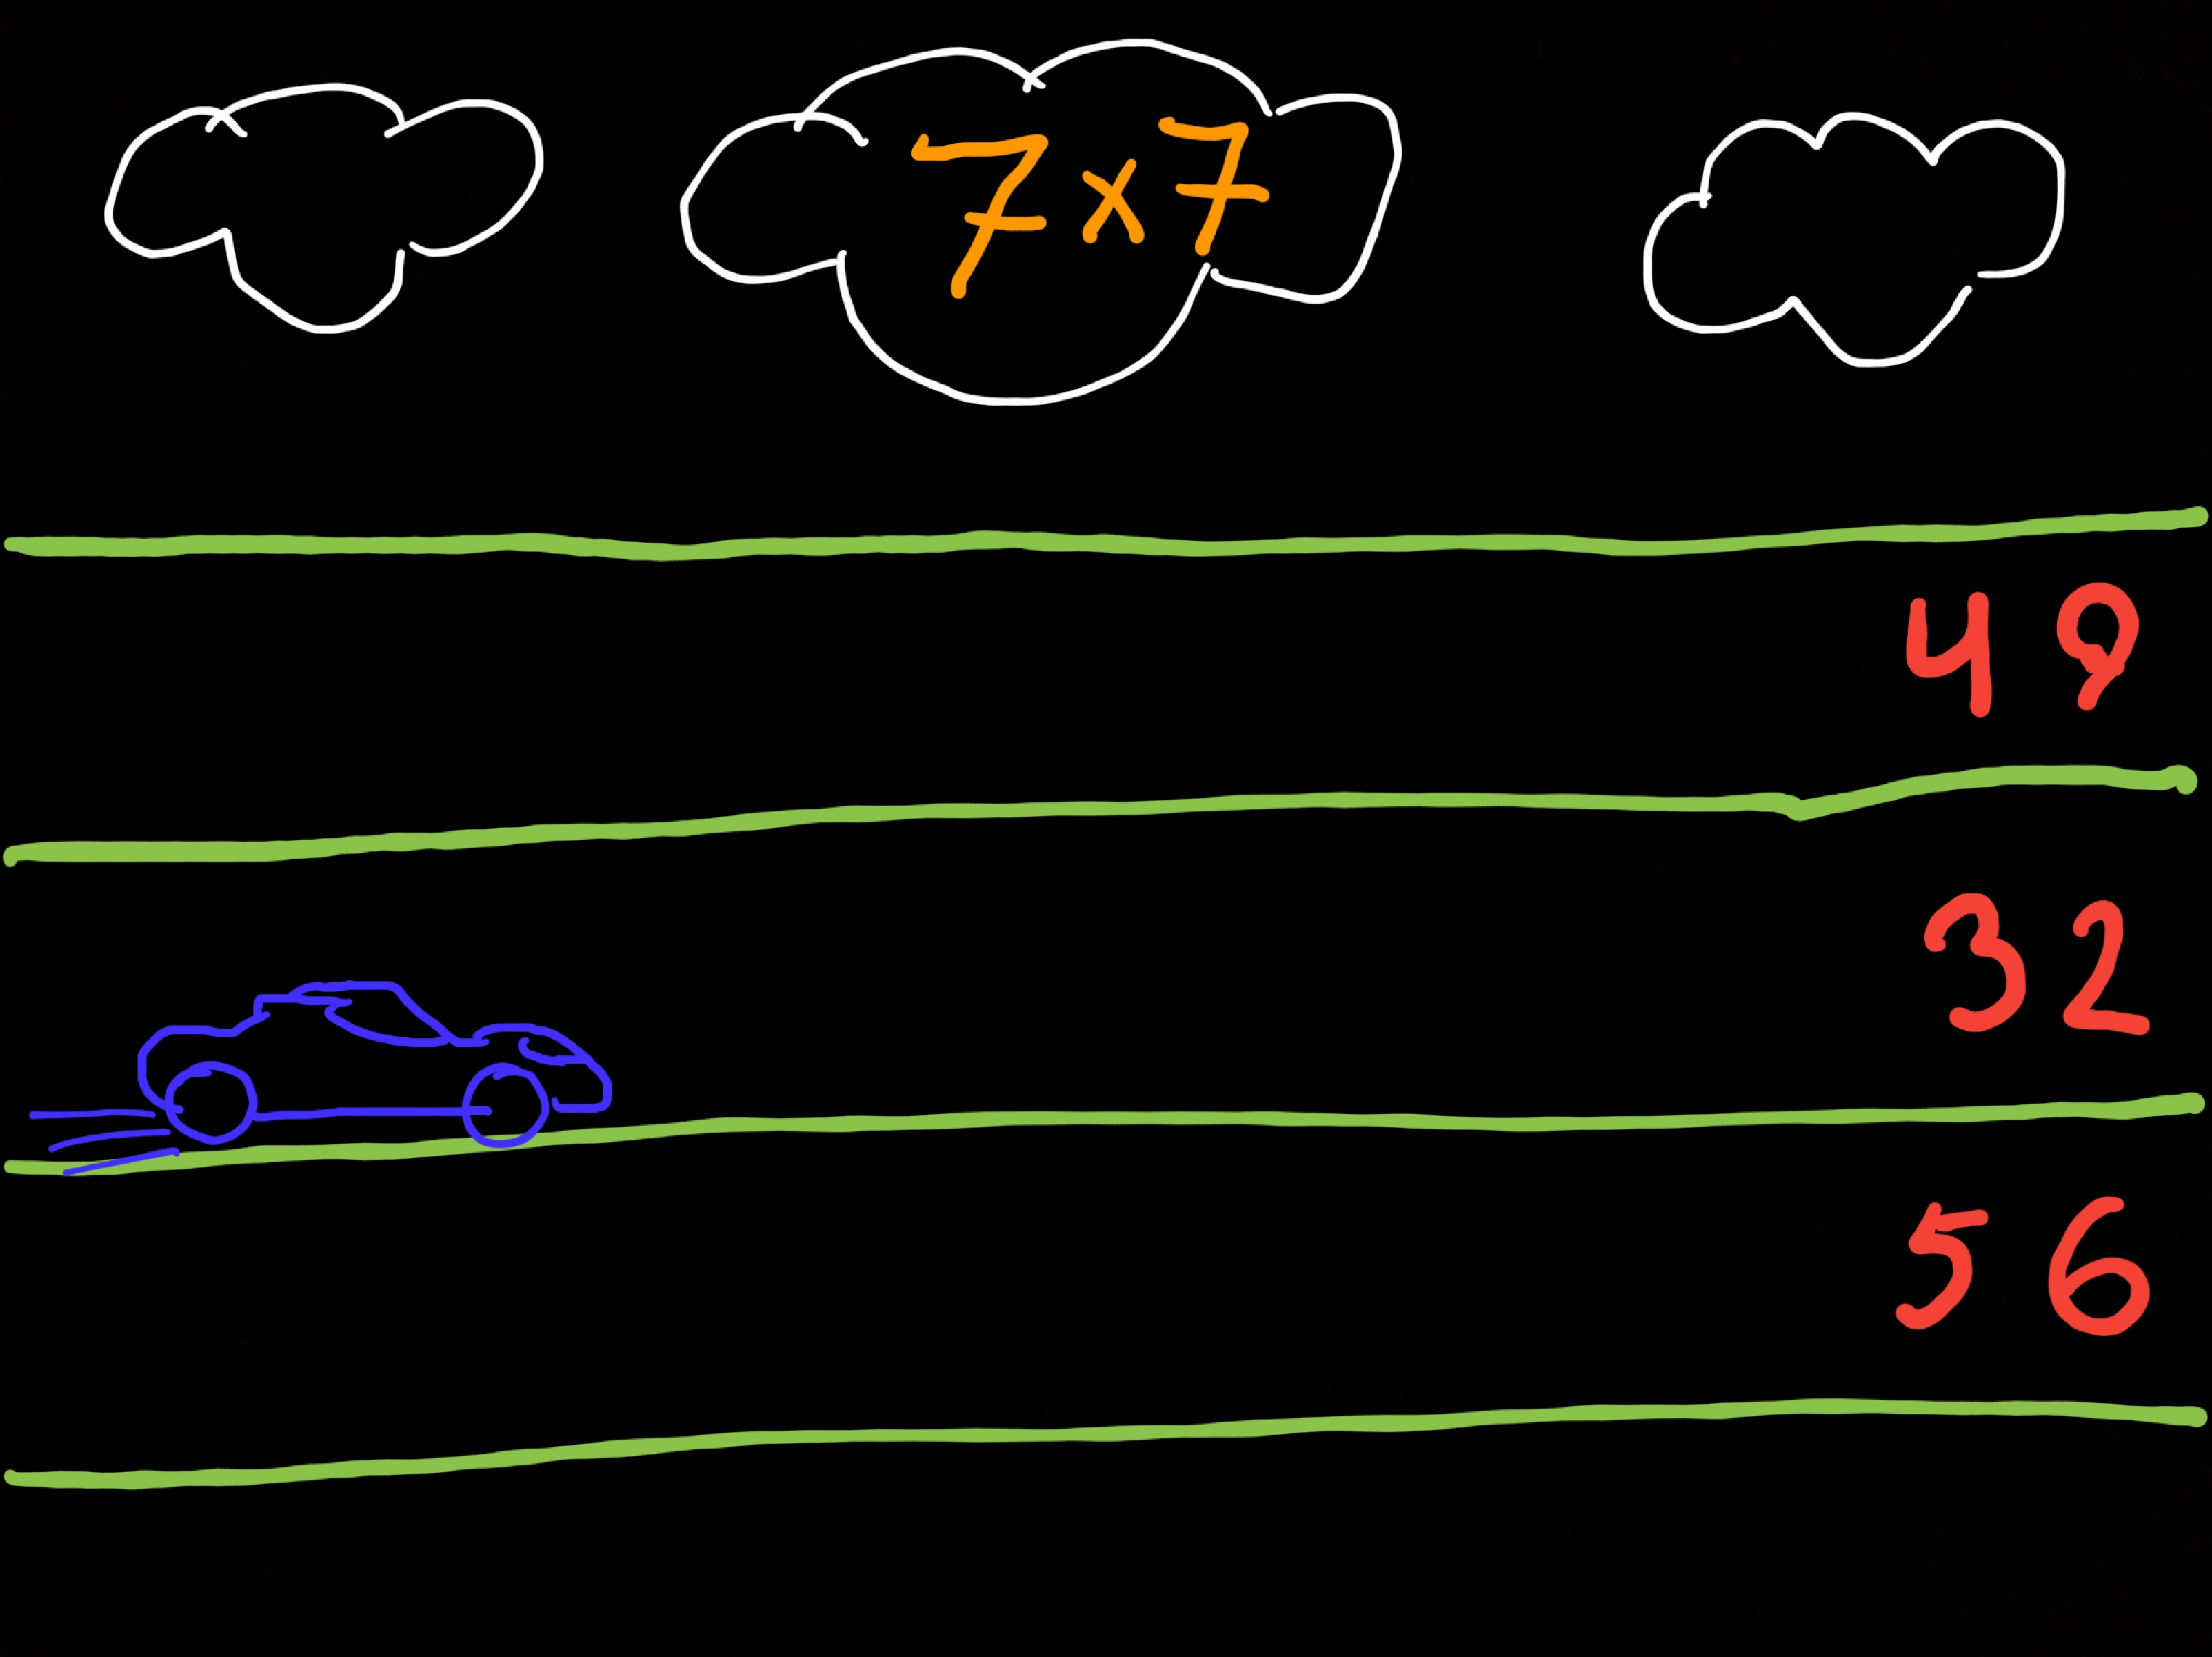
Идея
• Мы начали с идеи помочь детям учащимся в младших классов научится быстро считать примеры из таблицы умножения. Ведь в будущем им это однозначно пригодиться.
• Но как известно дети этого возраста усидчивастью не отличаются, поэтому наша программа сделана в форм-факторе игры.
Notes:
NOTE: To change images on this slide, select a picture and delete it. Then click the Insert Picture icon in the placeholder to insert your own image.

Slide 3
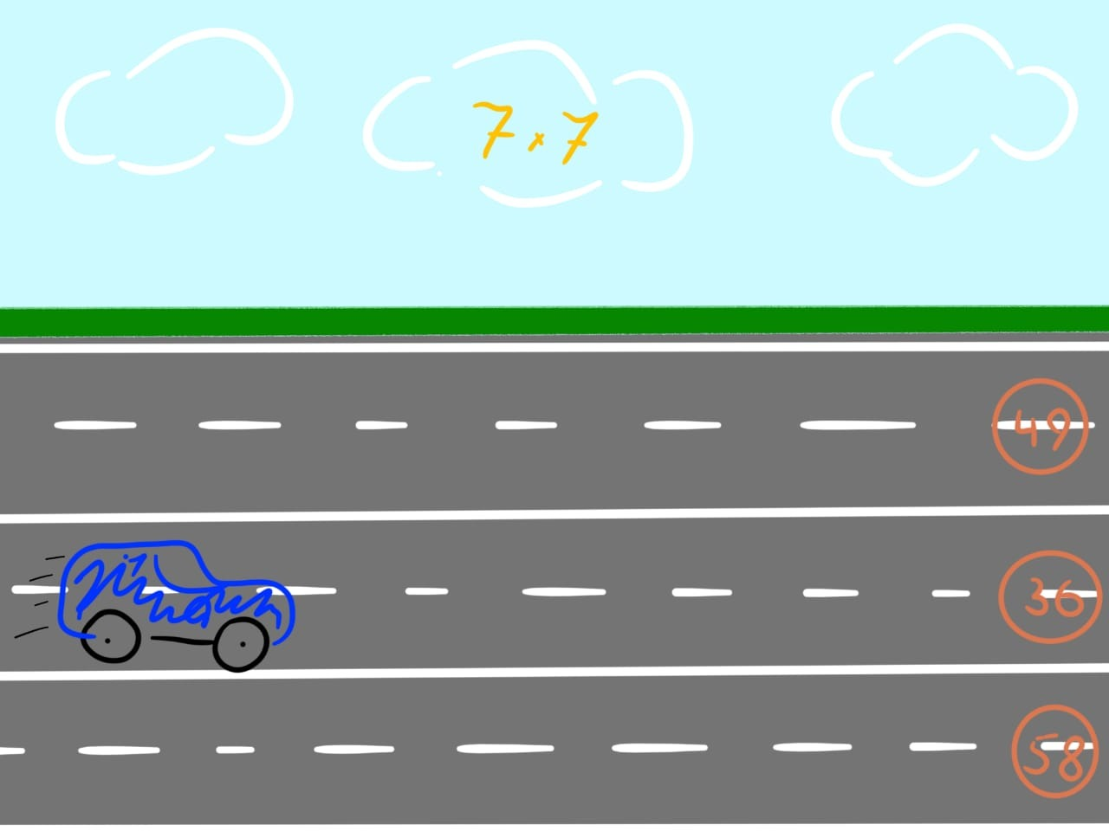
Затем мы додумали идею:
Суть задумки игры проста и заключается в том что машинка едет по одной из 3 полос и должна ловить правильные значки с цифрами которые являются ответами на вопросы в летающем облачке.

Slide 4



Мы разработали систему ачивок:Значки даются за колличество времени которое удалось продержаться с нарастающими темпами игры.
Notes:
NOTE: To change images on this slide, select a picture and delete it. Then click the Insert Picture icon in the placeholder to insert your own image.

Slide 5
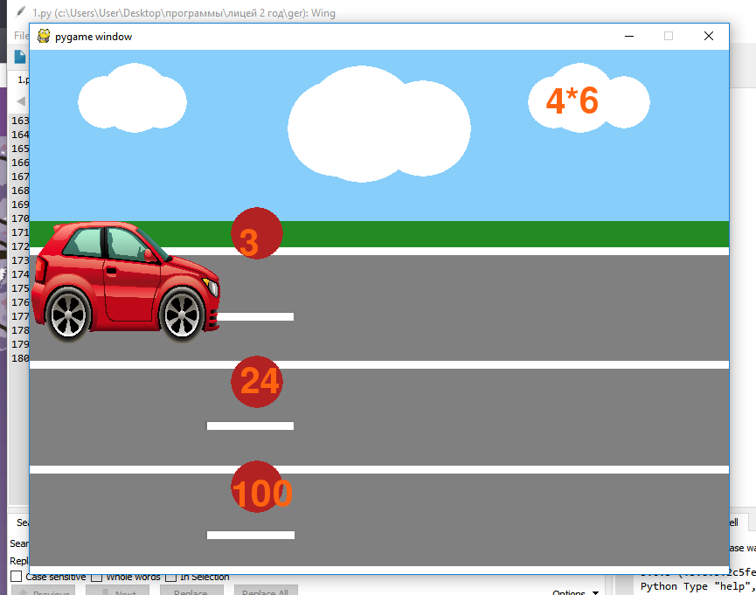
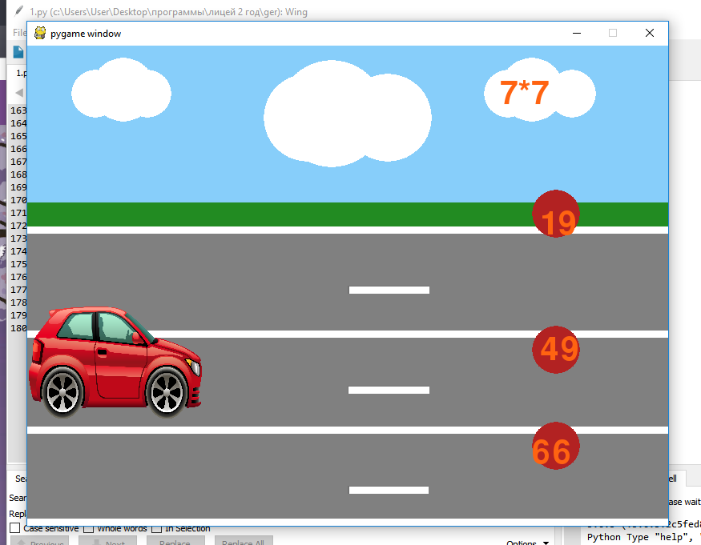
И после долгой работы, бессонной ночи, часов обучения по видео, вот что у нас получилось:

Slide 6
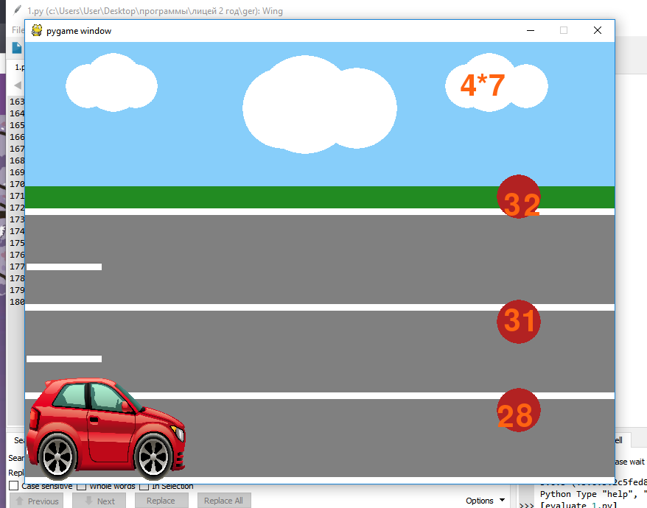
Add a Slide Title - 5
Машинка передвигается по рядам, в значках появляются цифры которые надвигаются на машинку а пример в облаке сменяется один за другим.

Slide 7
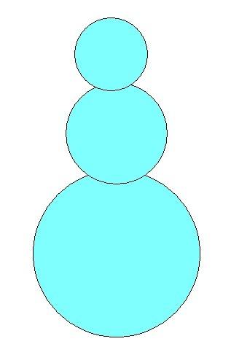
Add a Slide Title - 3
P.S.
но стоит заметить что ещё 2 дня назад всё что мы могли сделать это нарисовать окно и создать в нём снеговичка

Slide 8

Спасибо за внимание и хорошего дня!
Учись мыслить быстро,
играючи

